Slide 1
차세대 나라장터 개인소속변경
가이드
발행일자: 2024.5.31

Slide 2
Ⅰ. 개인소속변경 개요
업무 개요

Slide 3
01
Ⅰ. 개인소속변경 개요
업무 개요
업무 개요
개인회원의 소속변경에 따른 소속탈퇴 및 신규소속등록 절차 업무
업무 순서
순번 | 구분 | 업무 영역 | 화면명 | 메뉴 (Level 1) | 메뉴 (Level 2) | 메뉴 (Level 3) | 내용
1 | 이용자 | 개인회원 소속선택 | 개인회원소속선택 | 이용자관리 | 회원정보관리 | 개인회원소속선택 | 소속탈퇴를 진행한다.
2 | 이용자 | 개인회원 소속선택 | 개인회원소속선택 | 이용자관리 | 회원정보관리 | 개인회원소속선택 | 신규소속을 등록한다.
유의
사항
- 복수 단체(업체/기관) 소속이 가능
- 관리자로 체크 후 해당 단체(업체/기관)의 사업자용 공동인증서로 서명시, 바로 해당 소속으로 승인됨
- 관리자로 미 신청시, 해당 단체(업체/기관)의 관리자가 승인을 해주어야 소속으로 승인됨
- 관리자는 복수로 지정 가능함

Slide 4
Ⅱ. 개인소속변경 상세 기능 설명
개인소속변경

Slide 5
01
Ⅱ. 개인소속변경 상세 기능 설명
개인소속변경
업무 흐름도
신규소속 이용자
기존 관리자
[ 업무 흐름 설명 ]
소속탈퇴
업체/기관 소속직원상세
소속요청 조회
신규소속 이용자
기존소속에서 탈퇴한다.
신규소속을 등록한다.
신규소속의 관리자 인경우, 해당 단체의 공동인증서로 서명시 바로 해당 소속이 된다.
관리자가 아닌경우, 해당 단체에 존재하는 관리자가 소속요청을 승인해야 한다.
관리자는 복수로 지정 가능하며 인증서로 서명시 관리자가 될 수 있다.
신규소속등록
소속 요청 승인
관리자 신청
여부
N
Y
기존 관리자
해당 단체(업체/기관)
공동인증서 서명
업체/기관 소속직원목록화면에서 소속으로의 요청을 조회한다.
해당 소속요청을 승인한다.
특정 인원을 관리자로 지정할 수 있다.
신규
소속
완료

Slide 6
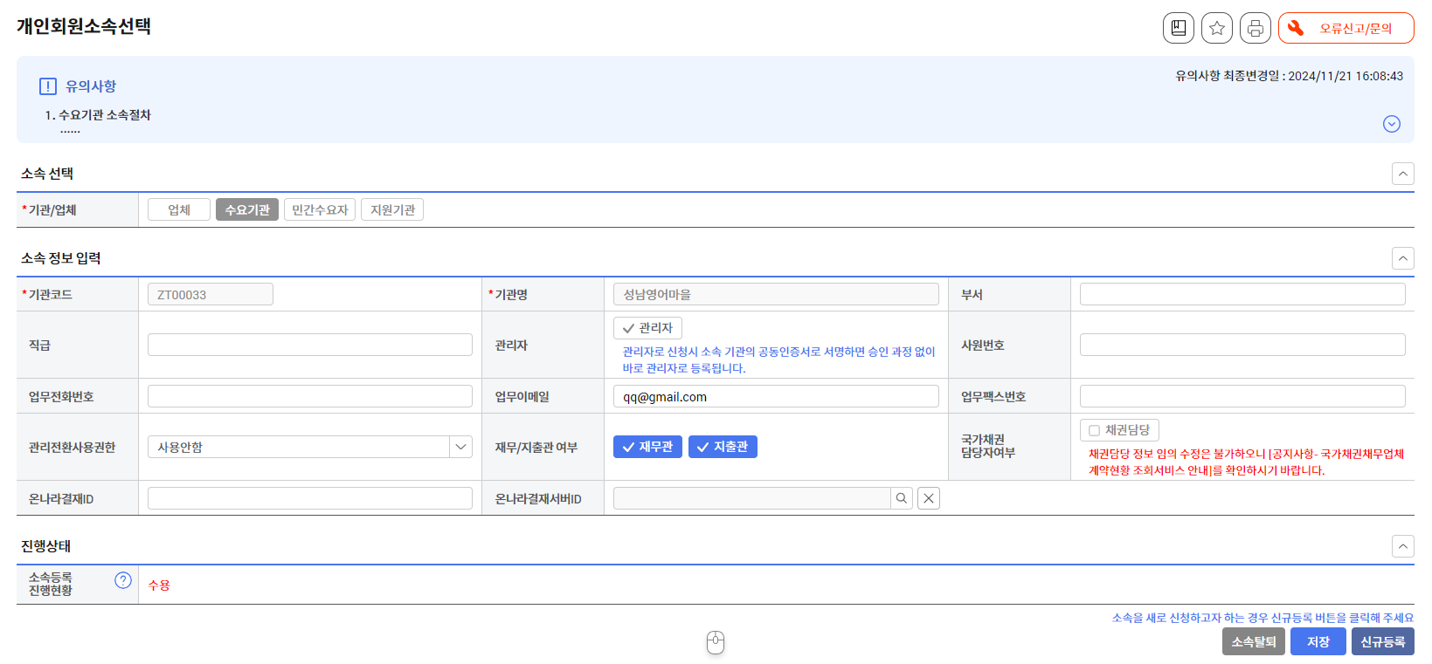
01
Ⅱ. 개인소속변경 상세 기능 설명 > 1. 소속탈퇴
소속탈퇴
이용자관리 > 회원정보관리 > 개인회원소속선택
[ 화면 설명 ]
목적
개인회원소속을 탈퇴하기 위한 화면
이용자
개인 이용자
처리절차
[소속탈퇴] 버튼을 클릭한다.
1

Slide 7
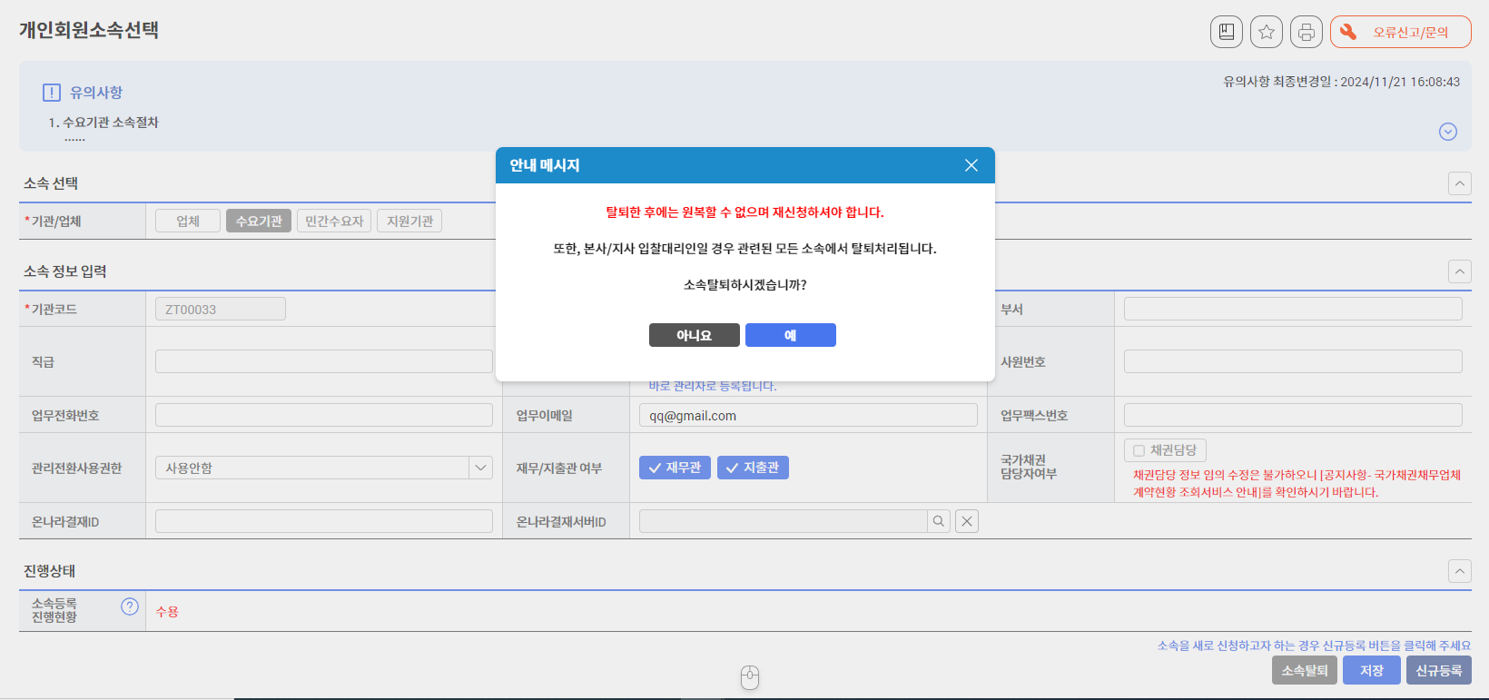
01
Ⅱ. 개인소속변경 상세 기능 설명 > 1. 소속탈퇴
소속탈퇴
이용자관리 > 회원정보관리 > 개인회원소속선택
[ 화면 설명 ]
목적
개인회원소속을 탈퇴하기 위한 화면
이용자
개인 이용자
처리절차
1
[예] 버튼을 클릭하여 수요기관소속 탈퇴 를 진행 한다.

Slide 8
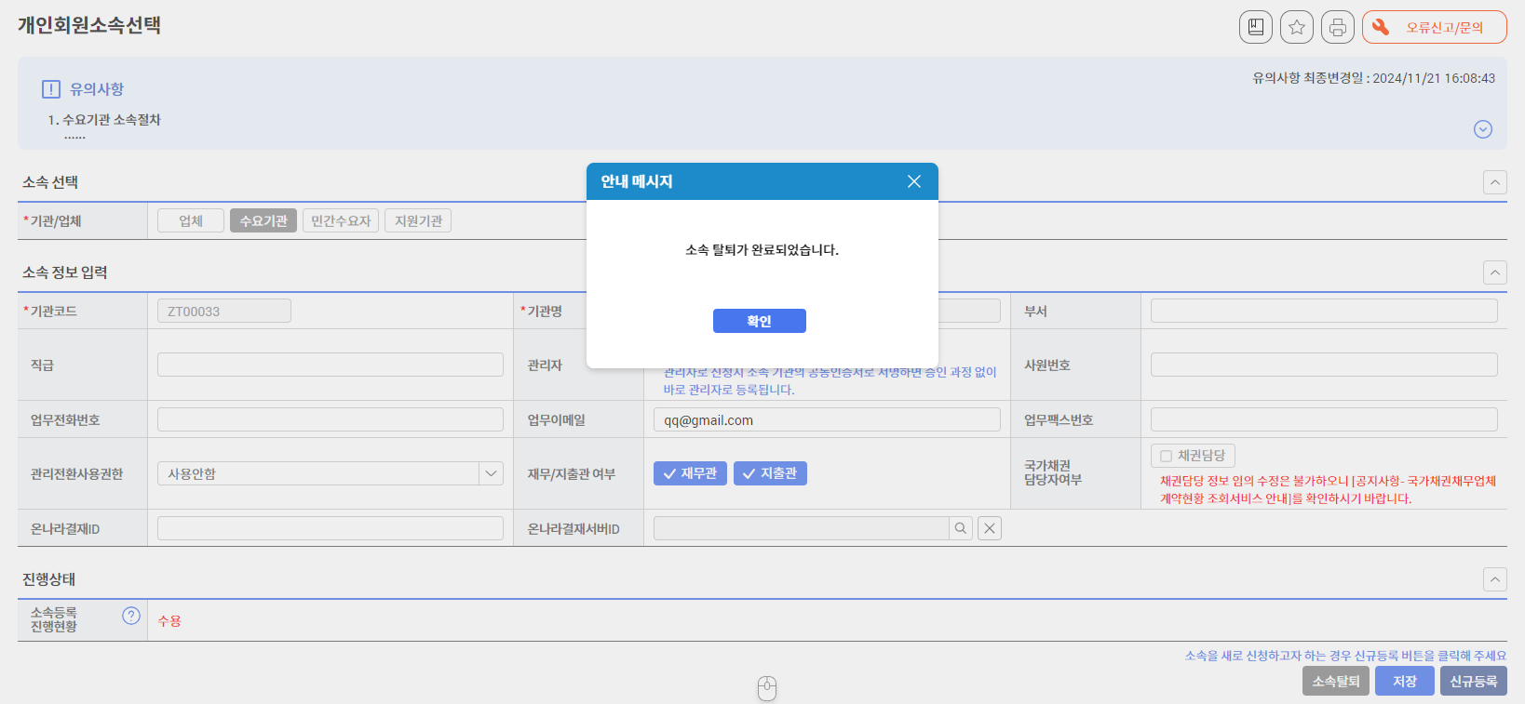
01
Ⅱ. 개인소속변경 상세 기능 설명 > 1. 소속탈퇴
소속탈퇴
이용자관리 > 회원정보관리 > 개인회원소속선택
[ 화면 설명 ]
목적
개인회원소속을 탈퇴하기 위한 화면
이용자
개인 이용자
처리절차
[확인]버튼 클릭하여 소속 탈퇴를 완료 한다.
1
주의사항
관리자가 아닌 일반 담당자로 등록 시 업체관리자의 소속 승인 처리 후 업체 소속으로 등록이 된다.

Slide 9
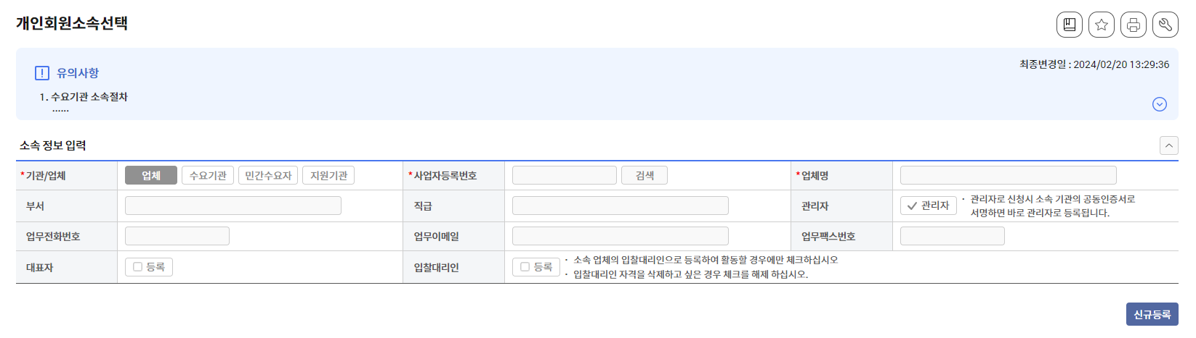
02
Ⅱ. 개인소속변경 상세 기능 설명 > 2. 신규소속등록
신규소속등록
이용자관리 > 회원정보관리 > 개인회원소속선택
[ 화면 설명 ]
목적
신규소속을 등록하기 위한 화면
이용자
개인 이용자
처리절차
[신규등록] 버튼을 클릭한다.
1

Slide 10
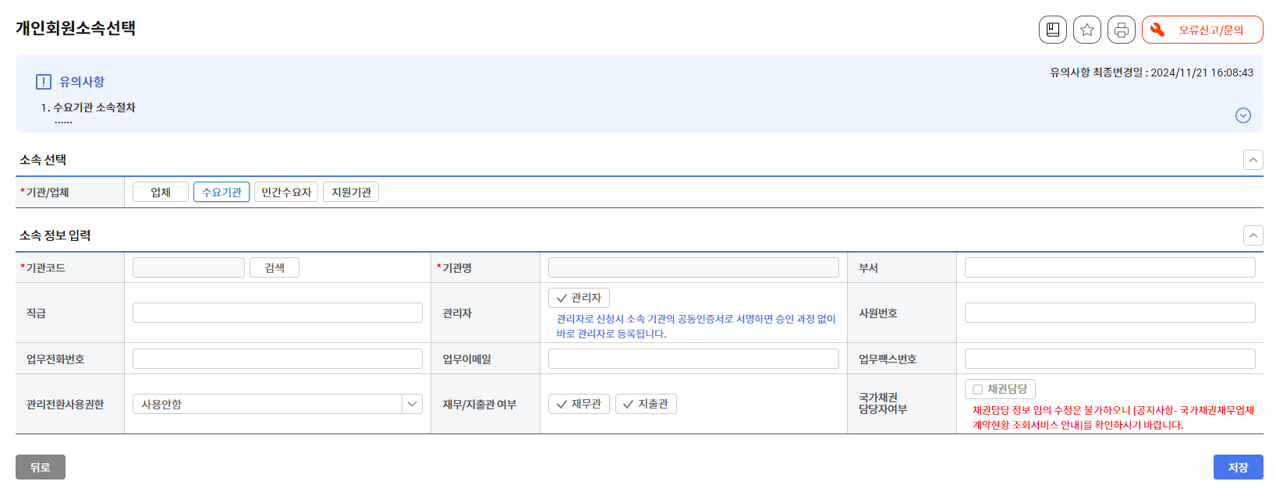
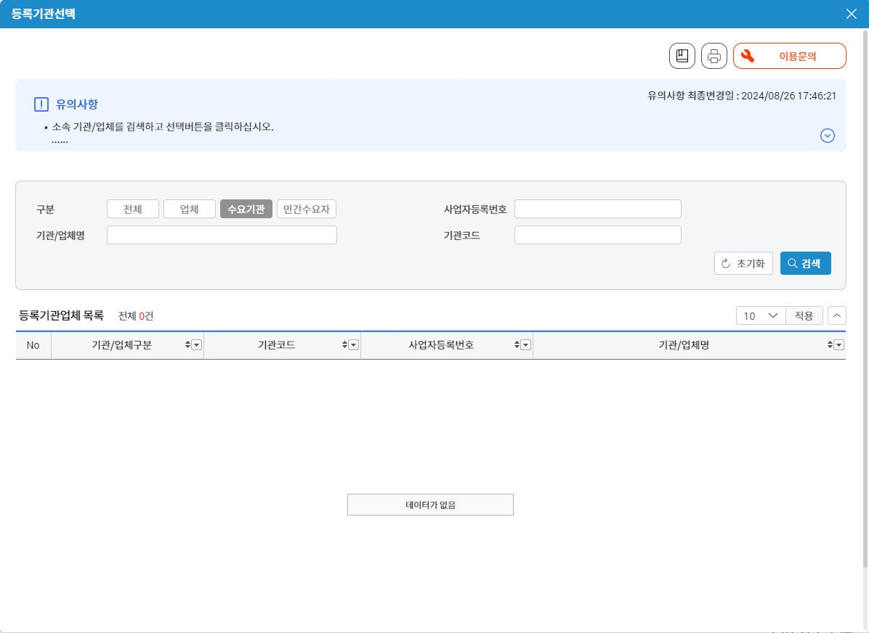
02
Ⅱ. 개인소속변경 상세 기능 설명 > 2. 신규소속등록
신규소속등록
이용자관리 > 회원정보관리 > 개인회원소속선택 > 신규등록
[ 화면 설명 ]
목적
신규소속을 등록하기 위한 화면
1
이용자
개인 이용자
2
처리절차
기관/업체 항목에서 원하는 항목을 선택한다.(ex. 수요기관)
[검색] 버튼을 클릭하여 기관코드 또는 사업자등록번호를 조회 후 선택한다.
등록기관코드선택 팝업

Slide 11
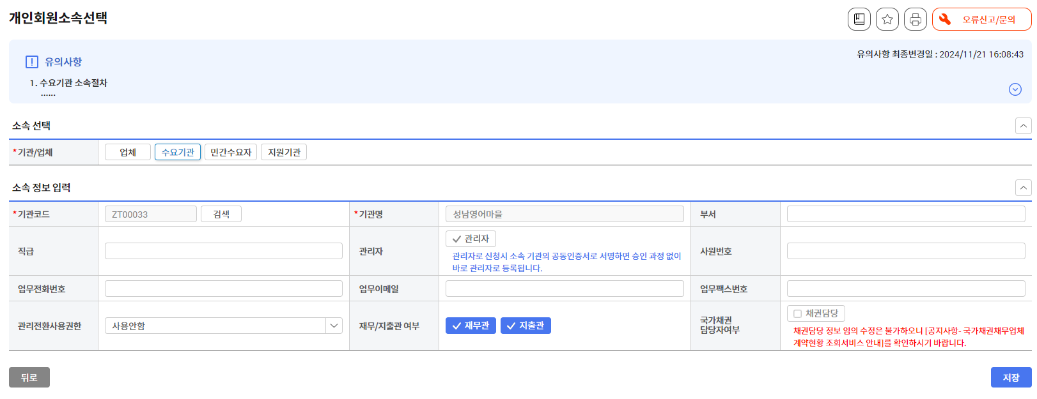
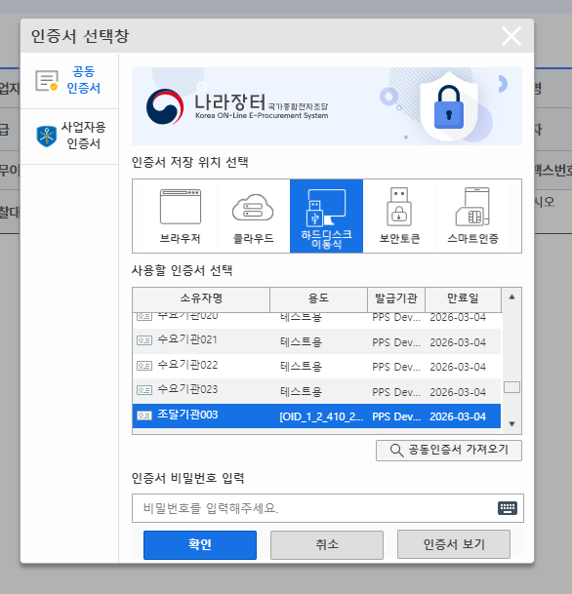
02
Ⅱ. 개인소속변경 상세 기능 설명 > 2. 신규소속등록
신규소속등록
이용자관리 > 회원정보관리 > 개인회원소속선택 > 신규등록
[ 화면 설명 ]
목적
신규소속을 등록하기 위한 화면
이용자
1
개인 이용자
2
처리절차
기관 선택 후 기관코드와 기관명은 자동으로 입력된다.
관리자로 신청 시 관리자를 체크후 [저장]버튼을 클릭한다.
관리자는 공동인증서를 서명하면 바로 관리자로 등록된다.
공동인증서 서명
3
주의사항
관리자가 아닌 일반 담당자로 등록 시 업체/기관 관리자의 소속 승인 처리 후 해당 소속으로 등록이 완료된다.

Slide 12
End of Document

